Slide 2
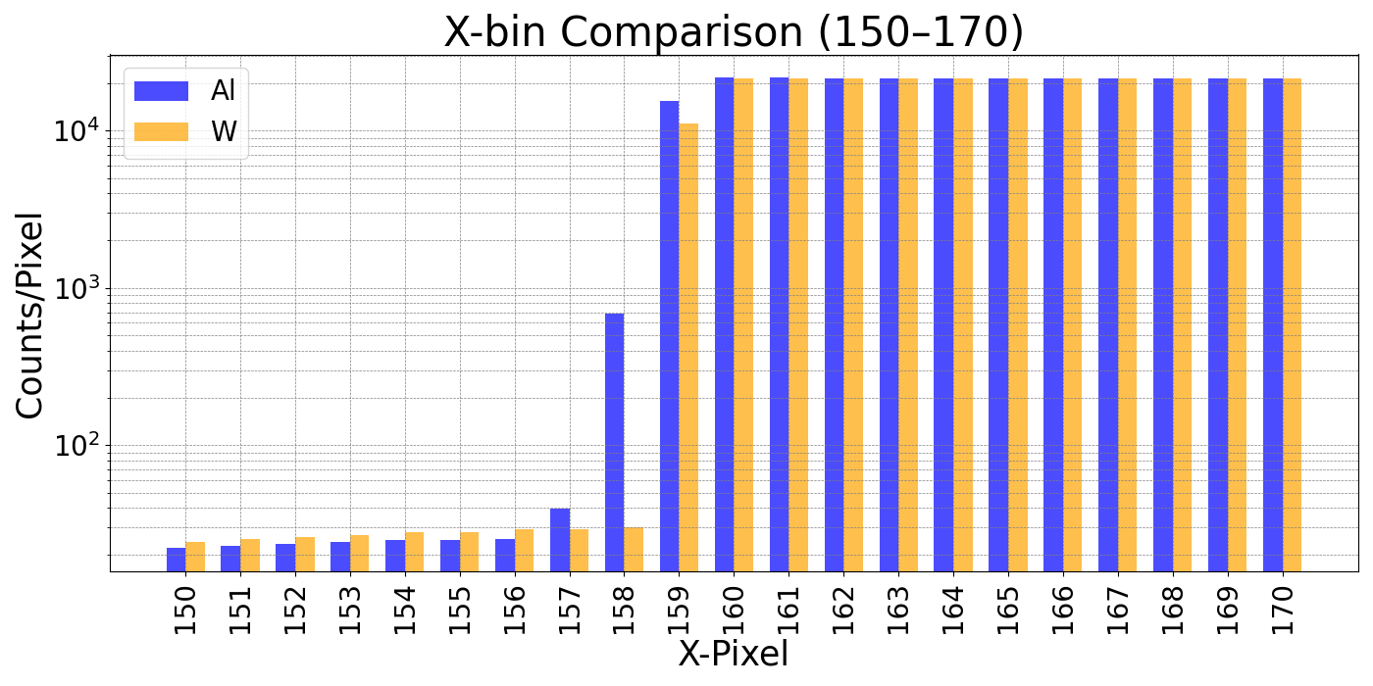

Slide 3
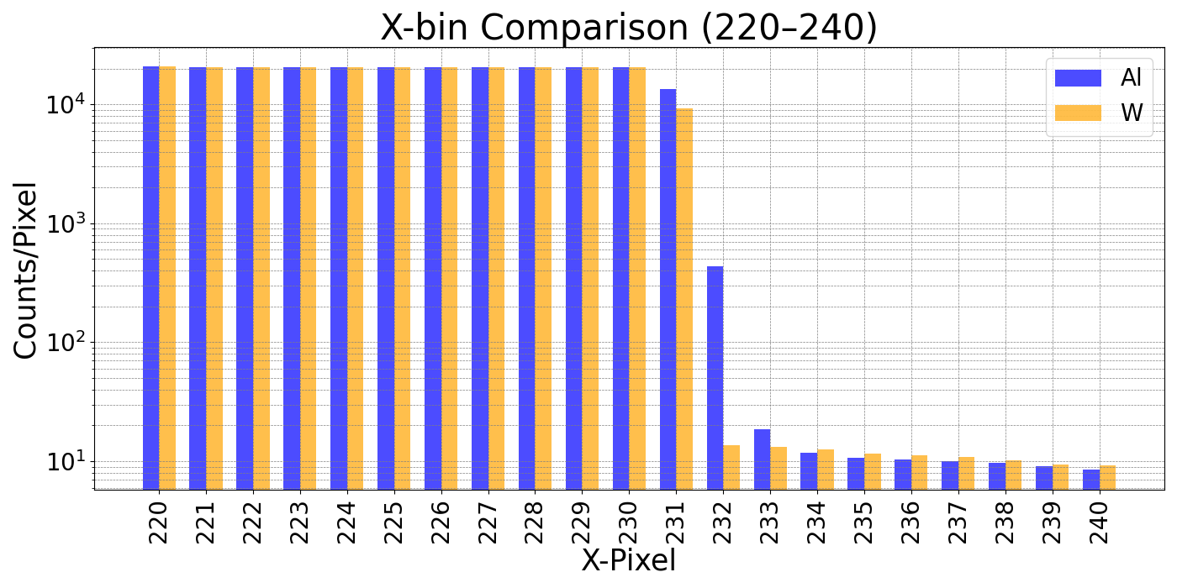

Slide 4
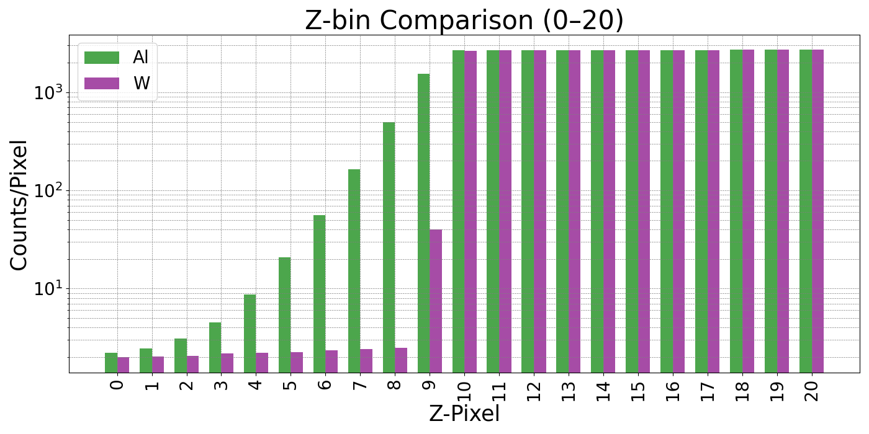

Slide 5
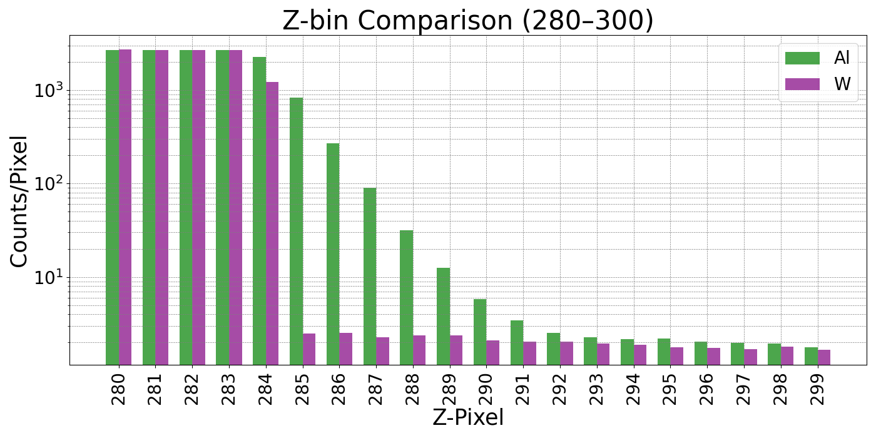

Slide 6

X
Z

Slide 7
Y
Z

Slide 8
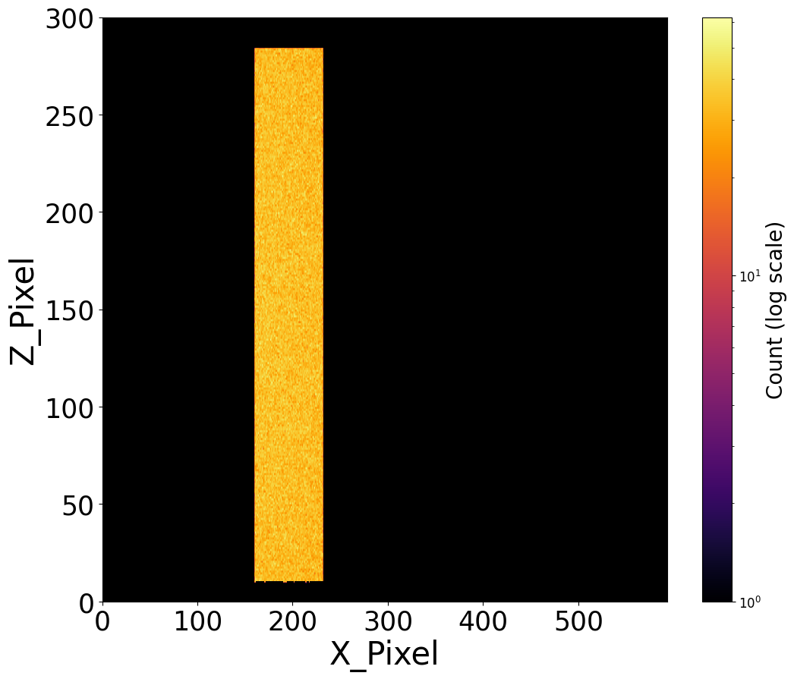

Slide 9
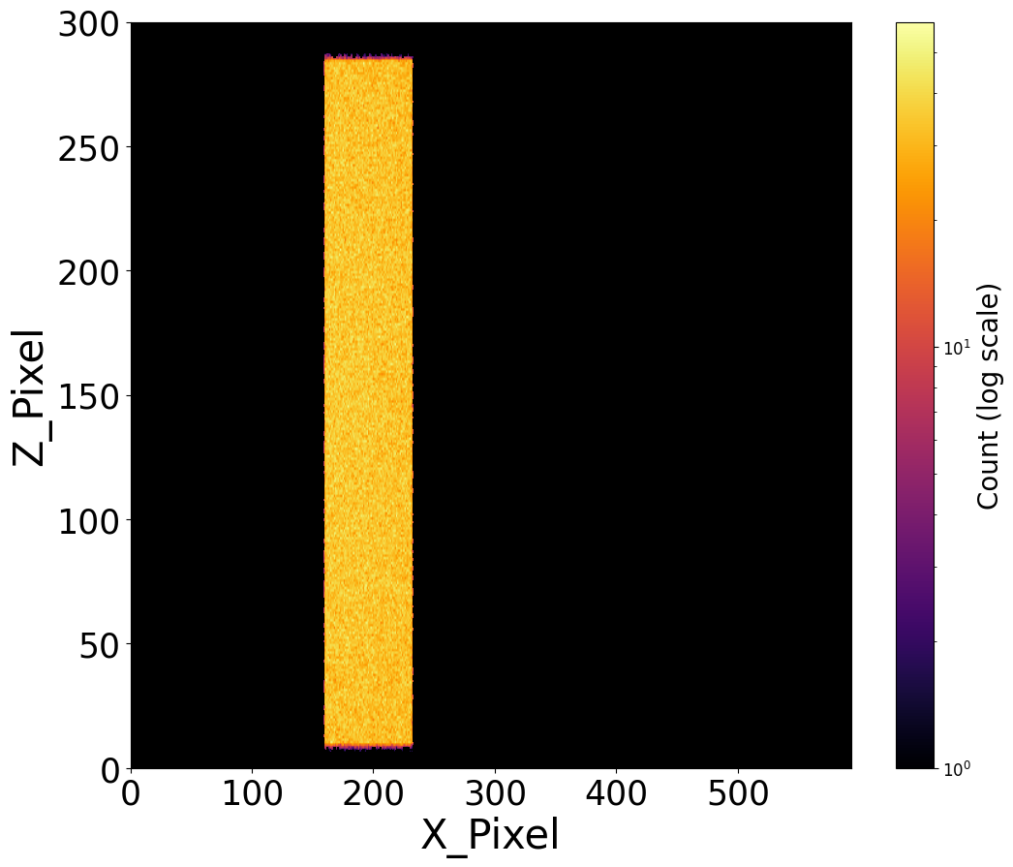

Slide 10
スリット
蓋の厚み
高さ
仕切り幅

Slide 11
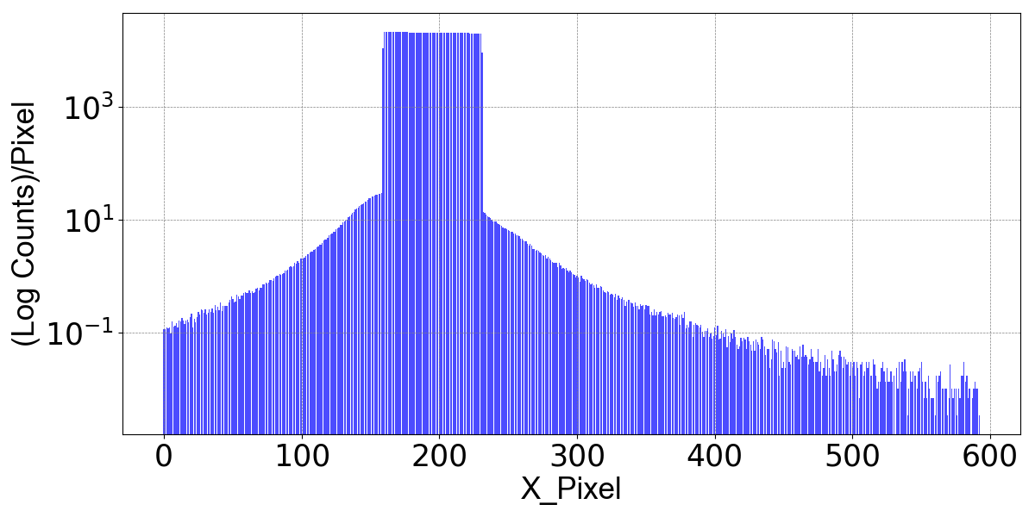
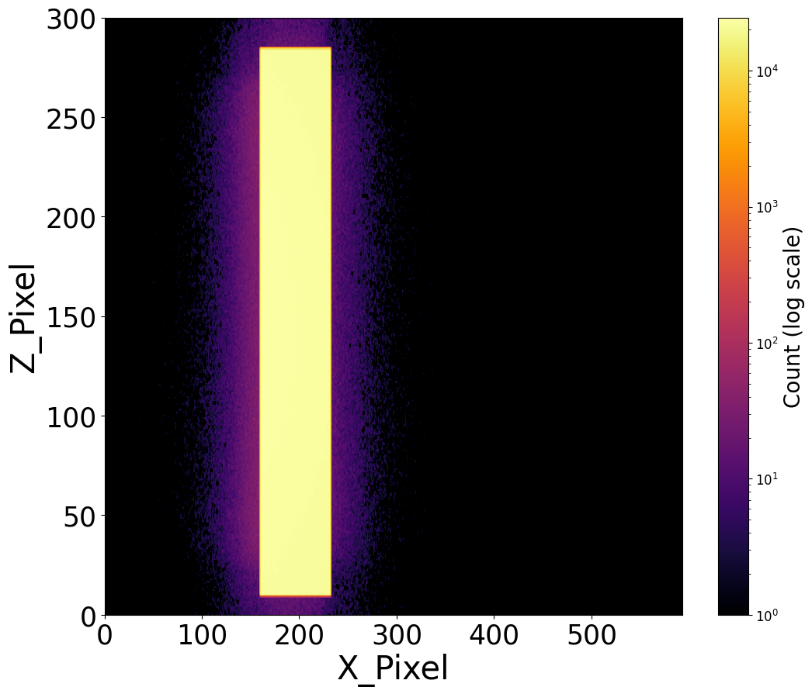
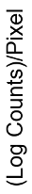
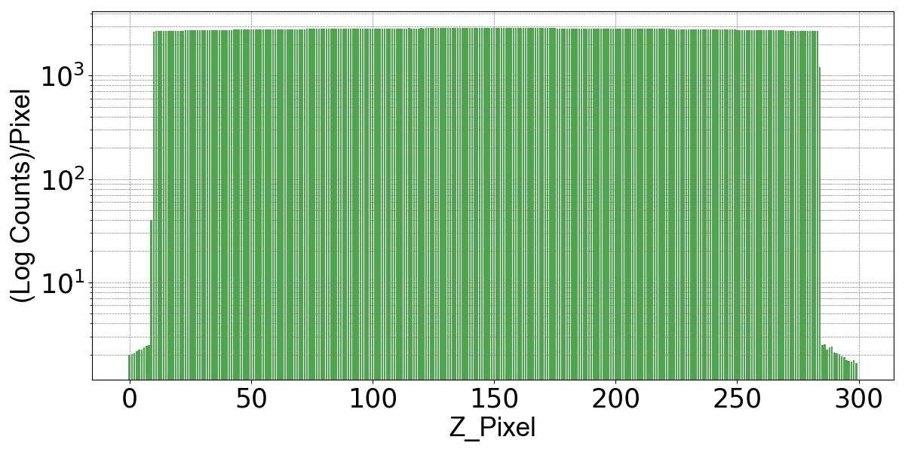
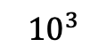
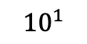
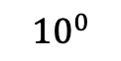
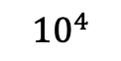
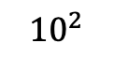
W
$${10}^{4}$$
$${10}^{3}$$
$${10}^{2}$$
$${10}^{1}$$
$${10}^{0}$$

Slide 12

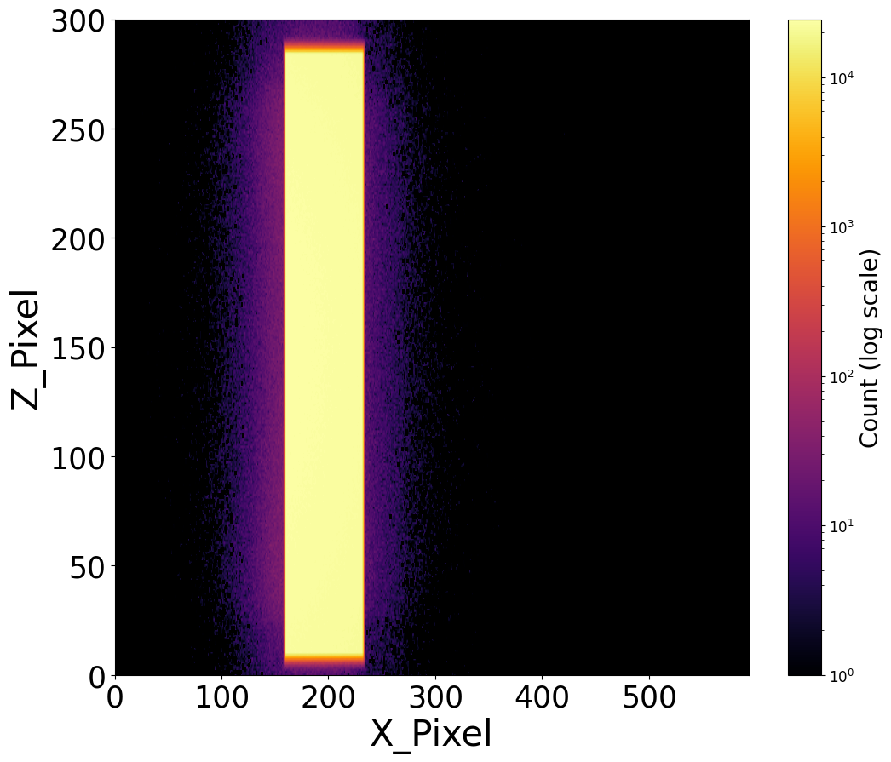
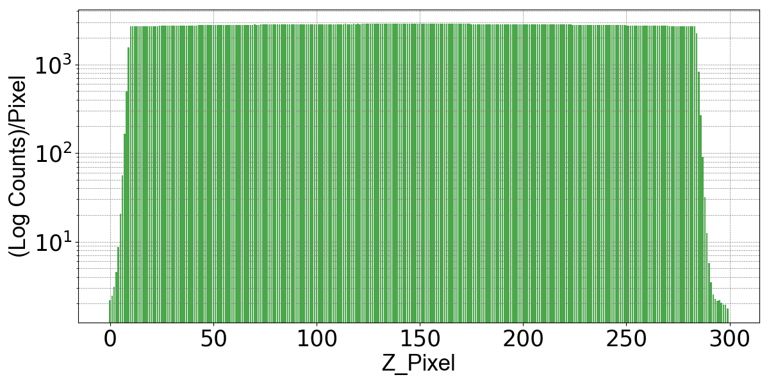
Al
$${10}^{4}$$
$${10}^{3}$$
$${10}^{2}$$
$${10}^{1}$$
$${10}^{0}$$

Slide 13
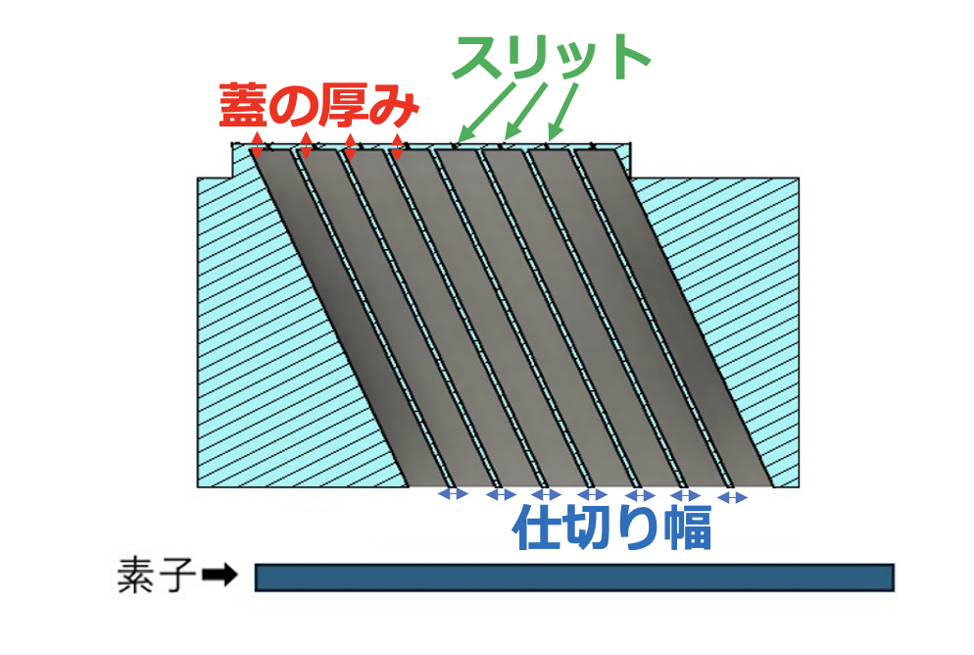
高さ

Slide 14
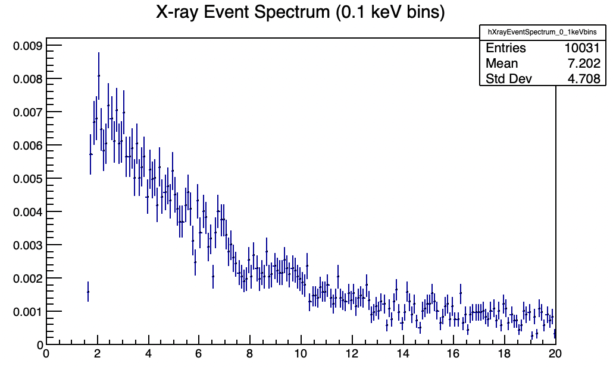
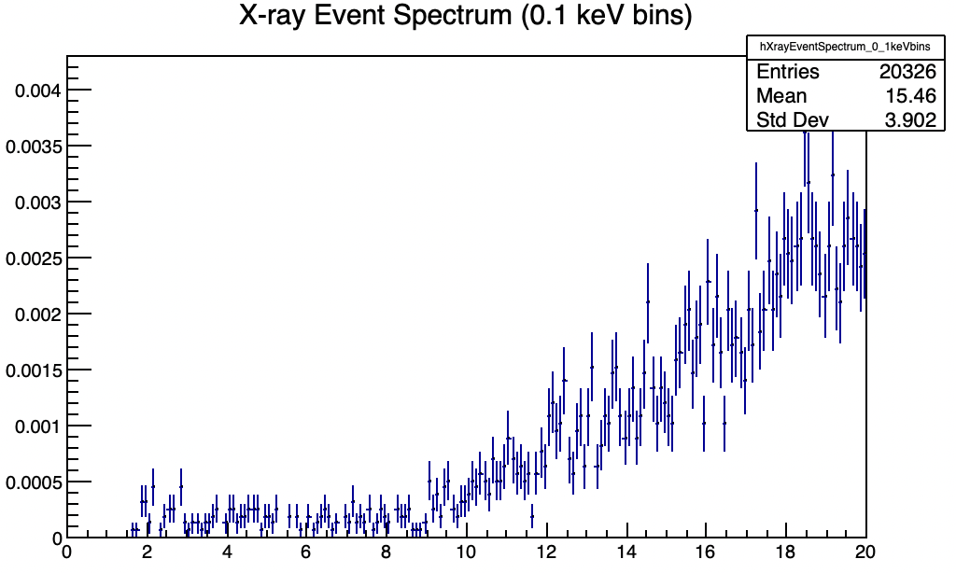
バックグランドの成分比較
コンプトン散乱成分
光電吸収成分

Slide 15
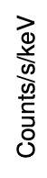
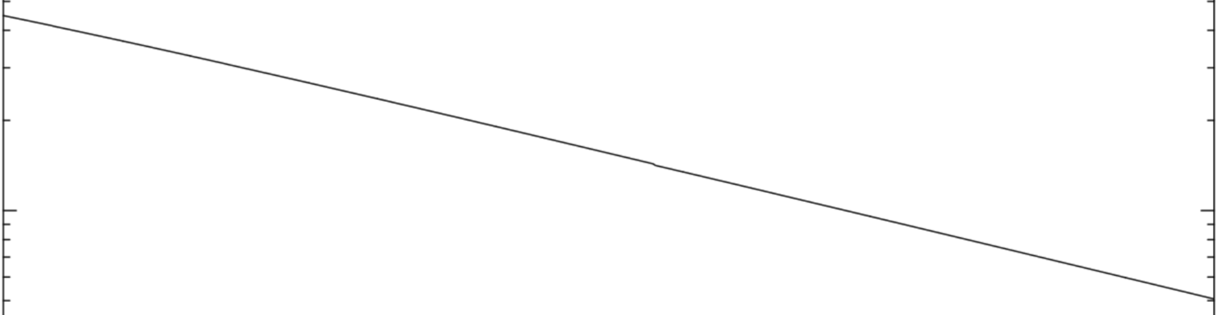
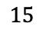

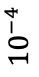
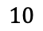

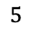
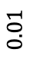
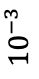
$$0.1$$
$$0.01$$
$
$${10}^{−3}$$
$${10}^{−4}$$
$$5$$
$$10$$
$$15$$
$

Slide 16
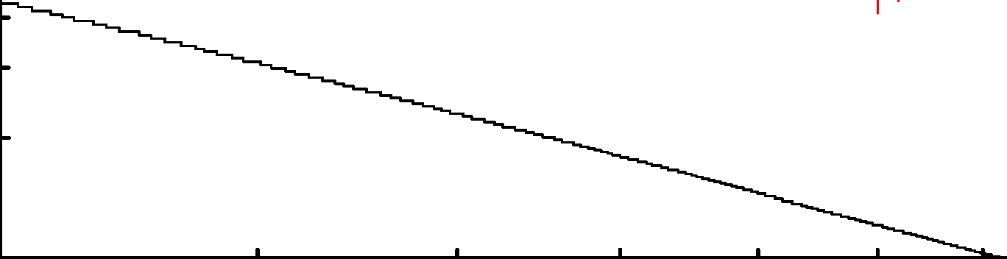

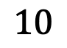

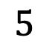


$$0.1$$
$$0.01$$
$
$${10}^{−3}$$
$$5$$
$$10$$
$

Slide 17

ひとみNXBをsuim
サイズにスケーリング
1.27*10^-1counts/s
素子２つ
1.44*10^-1counts/s

Slide 18
素子2枚300*592pix1.5-20keV

Slide 19
素子2枚360*592pix

Slide 20
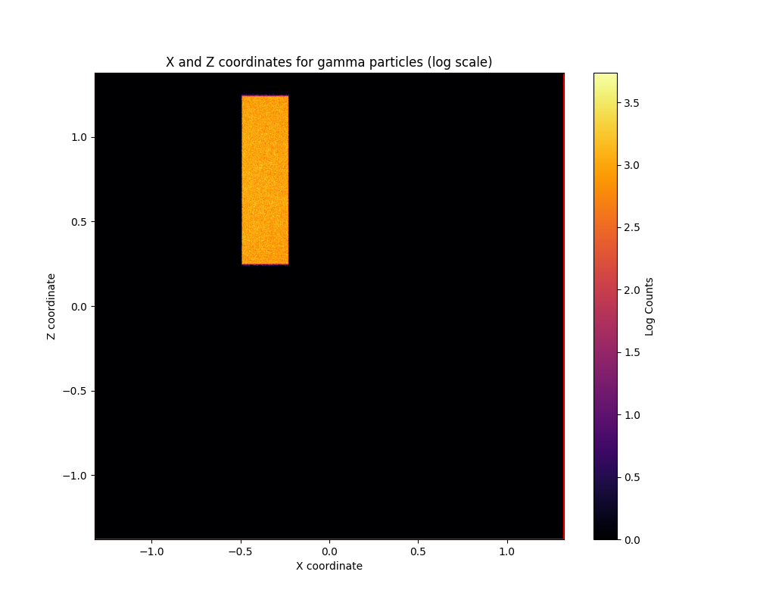
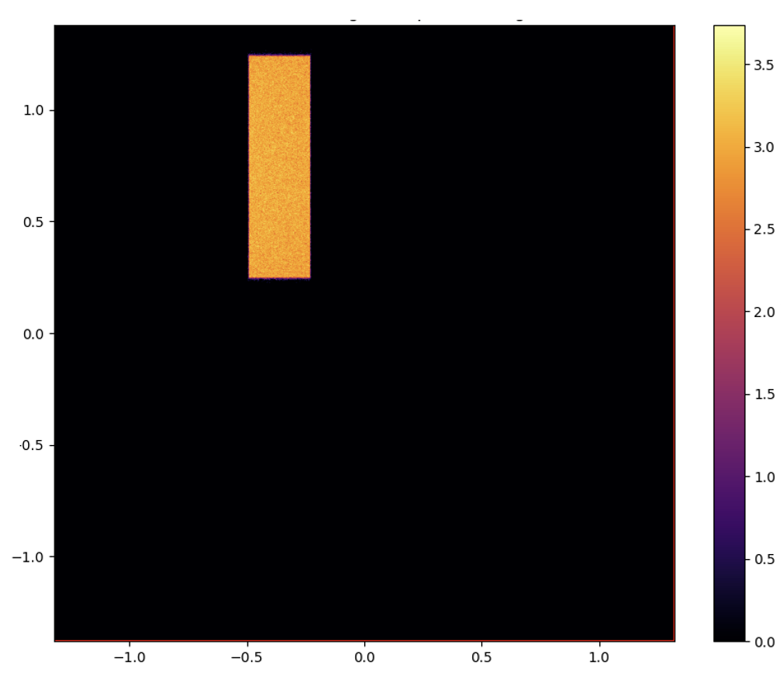
AL コンプトン散乱なし

Slide 21
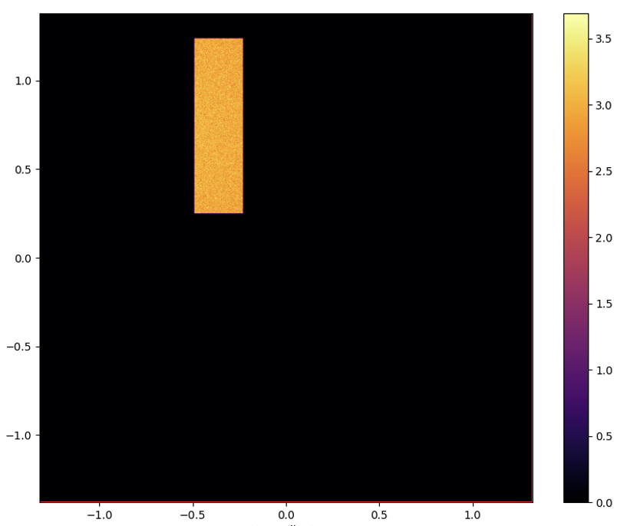
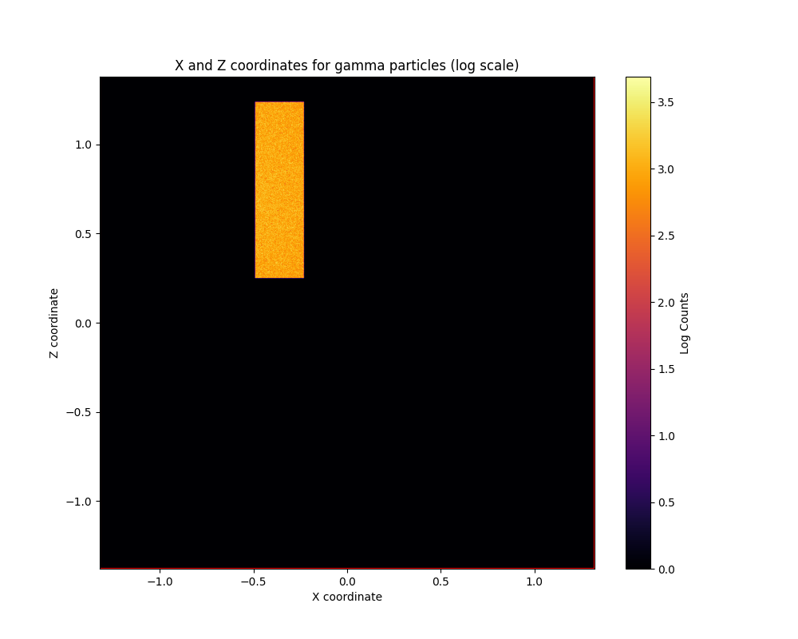
W コンプトン散乱なし

Slide 22
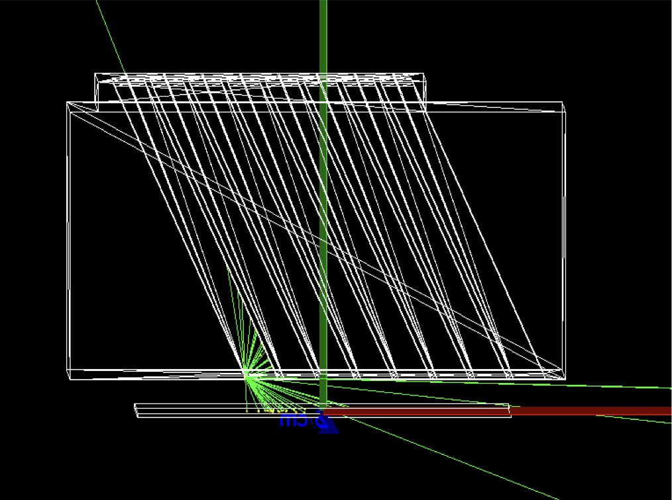

Slide 23
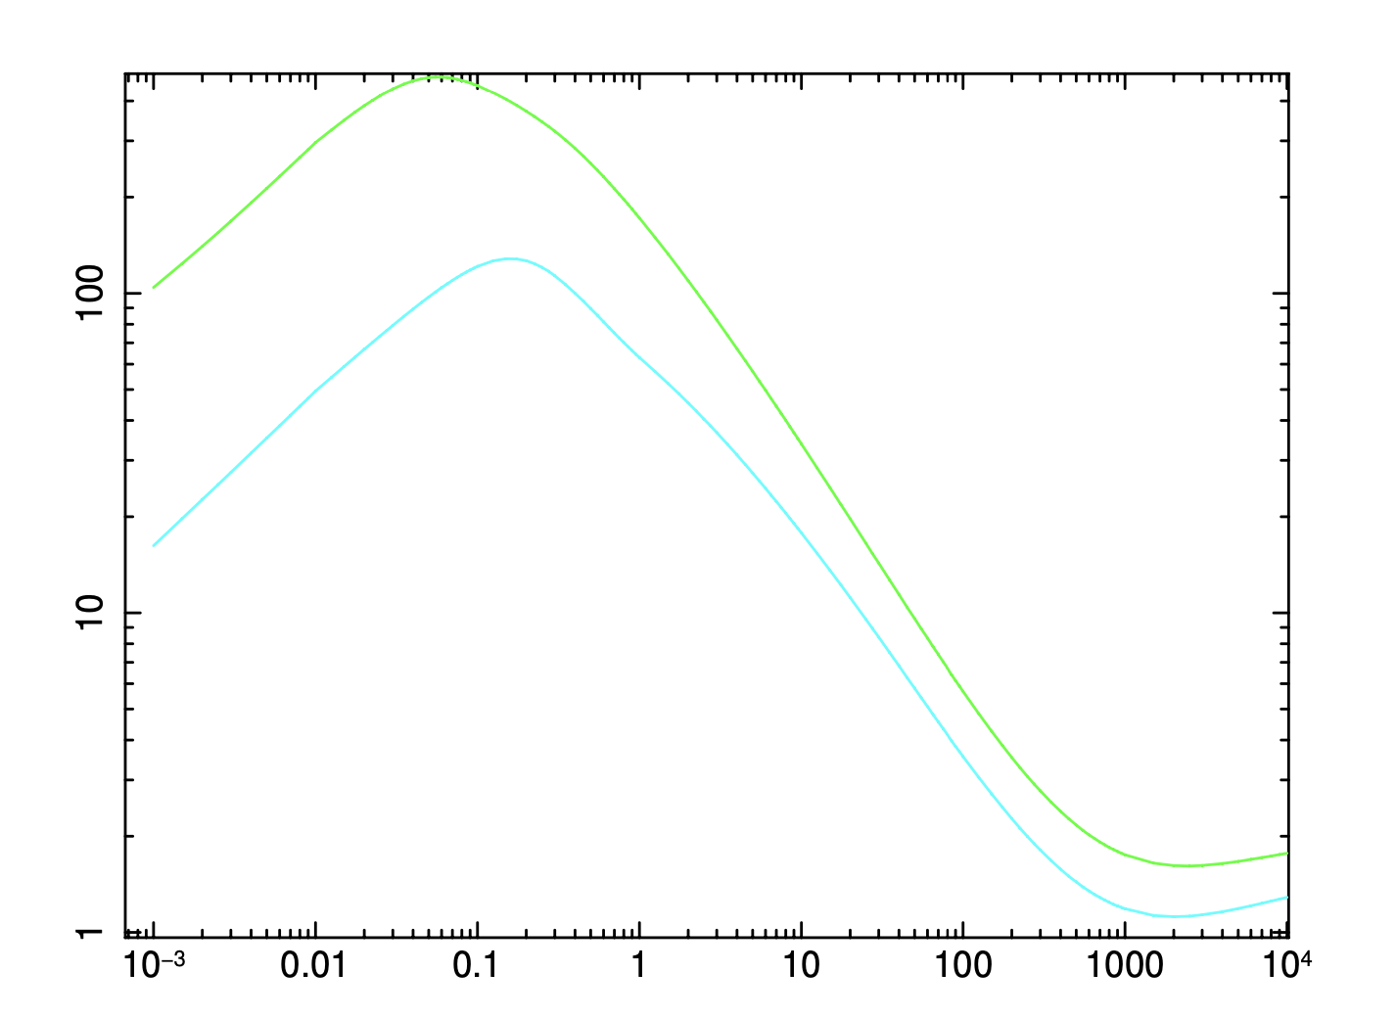
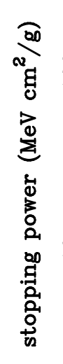
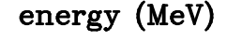
Pb
Al

Slide 24
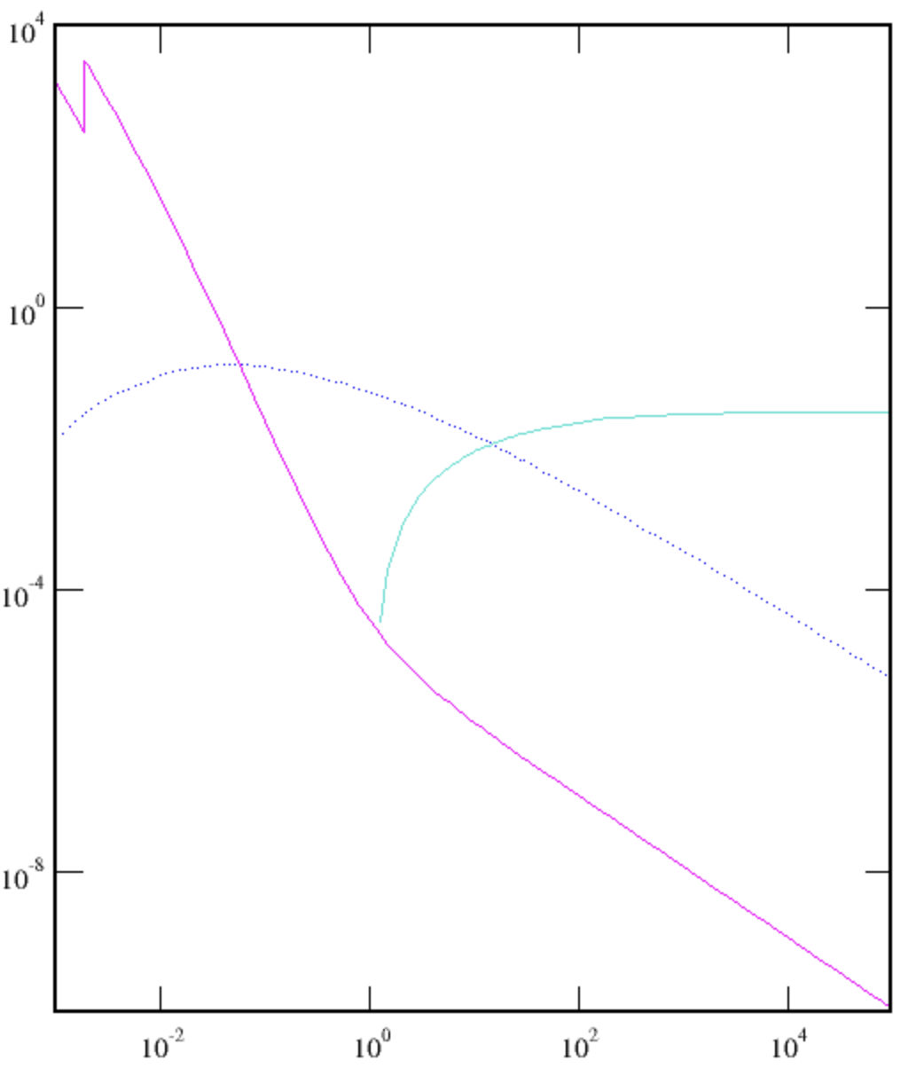
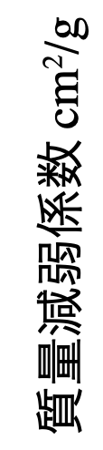
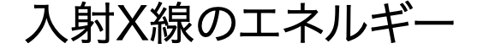

光電効果
コンプトン散乱
対生成

Slide 25
・・・

Slide 26
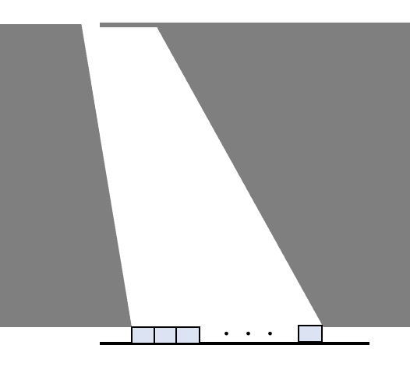

Slide 27
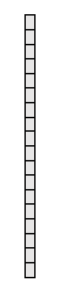

Slide 28
…

Slide 33
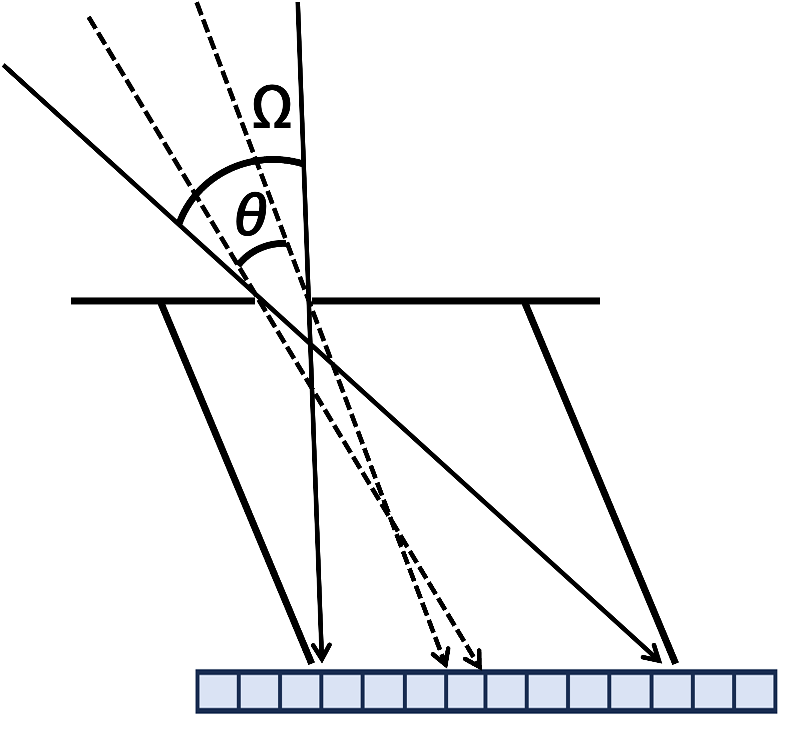
ピクセル

Slide 34
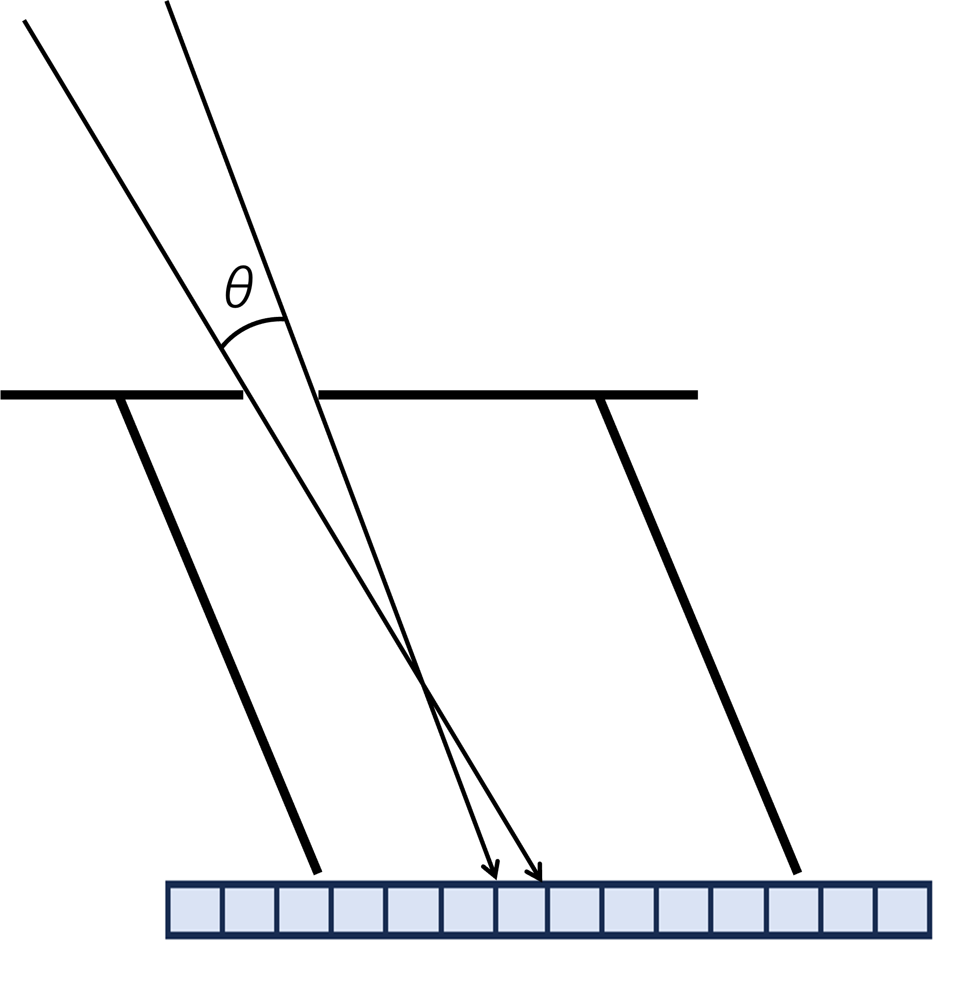
ピクセル

Slide 35
X線 or 荷電粒子が入射
X線 or 荷電粒子が入射
観測時間1000μs
読み出し時間
300μs
露光をリセット
100μs
読み出し時間
300μs
露光をリセット
100μs
デッドタイム
デッドタイム

Slide 37
ペイロード構成
可視光カメラ
コリメータ
ADC
電源レギュレータ
Zynq(Xilinx)
XRPIX11
TEC
65mm
シンチ＋MPPC
ISS側I/Fへ
90 mm
39.7mm
115 mm
290mm

Slide 38
1ピクセル
センスノード
回路層
X線
絶縁層
空乏層
電場
Siセンサ層
中性領域
バックバイアス

Slide 39
1ピクセル
センスノード
回路層
X線
絶縁層
空乏層
電場
Siセンサ層
中性領域
バックバイアス

Slide 41
1ピクセル
センスノード
回路層
荷電粒子
絶縁層
空乏層
電場
Siセンサ層
中性領域
バックバイアス

Slide 42
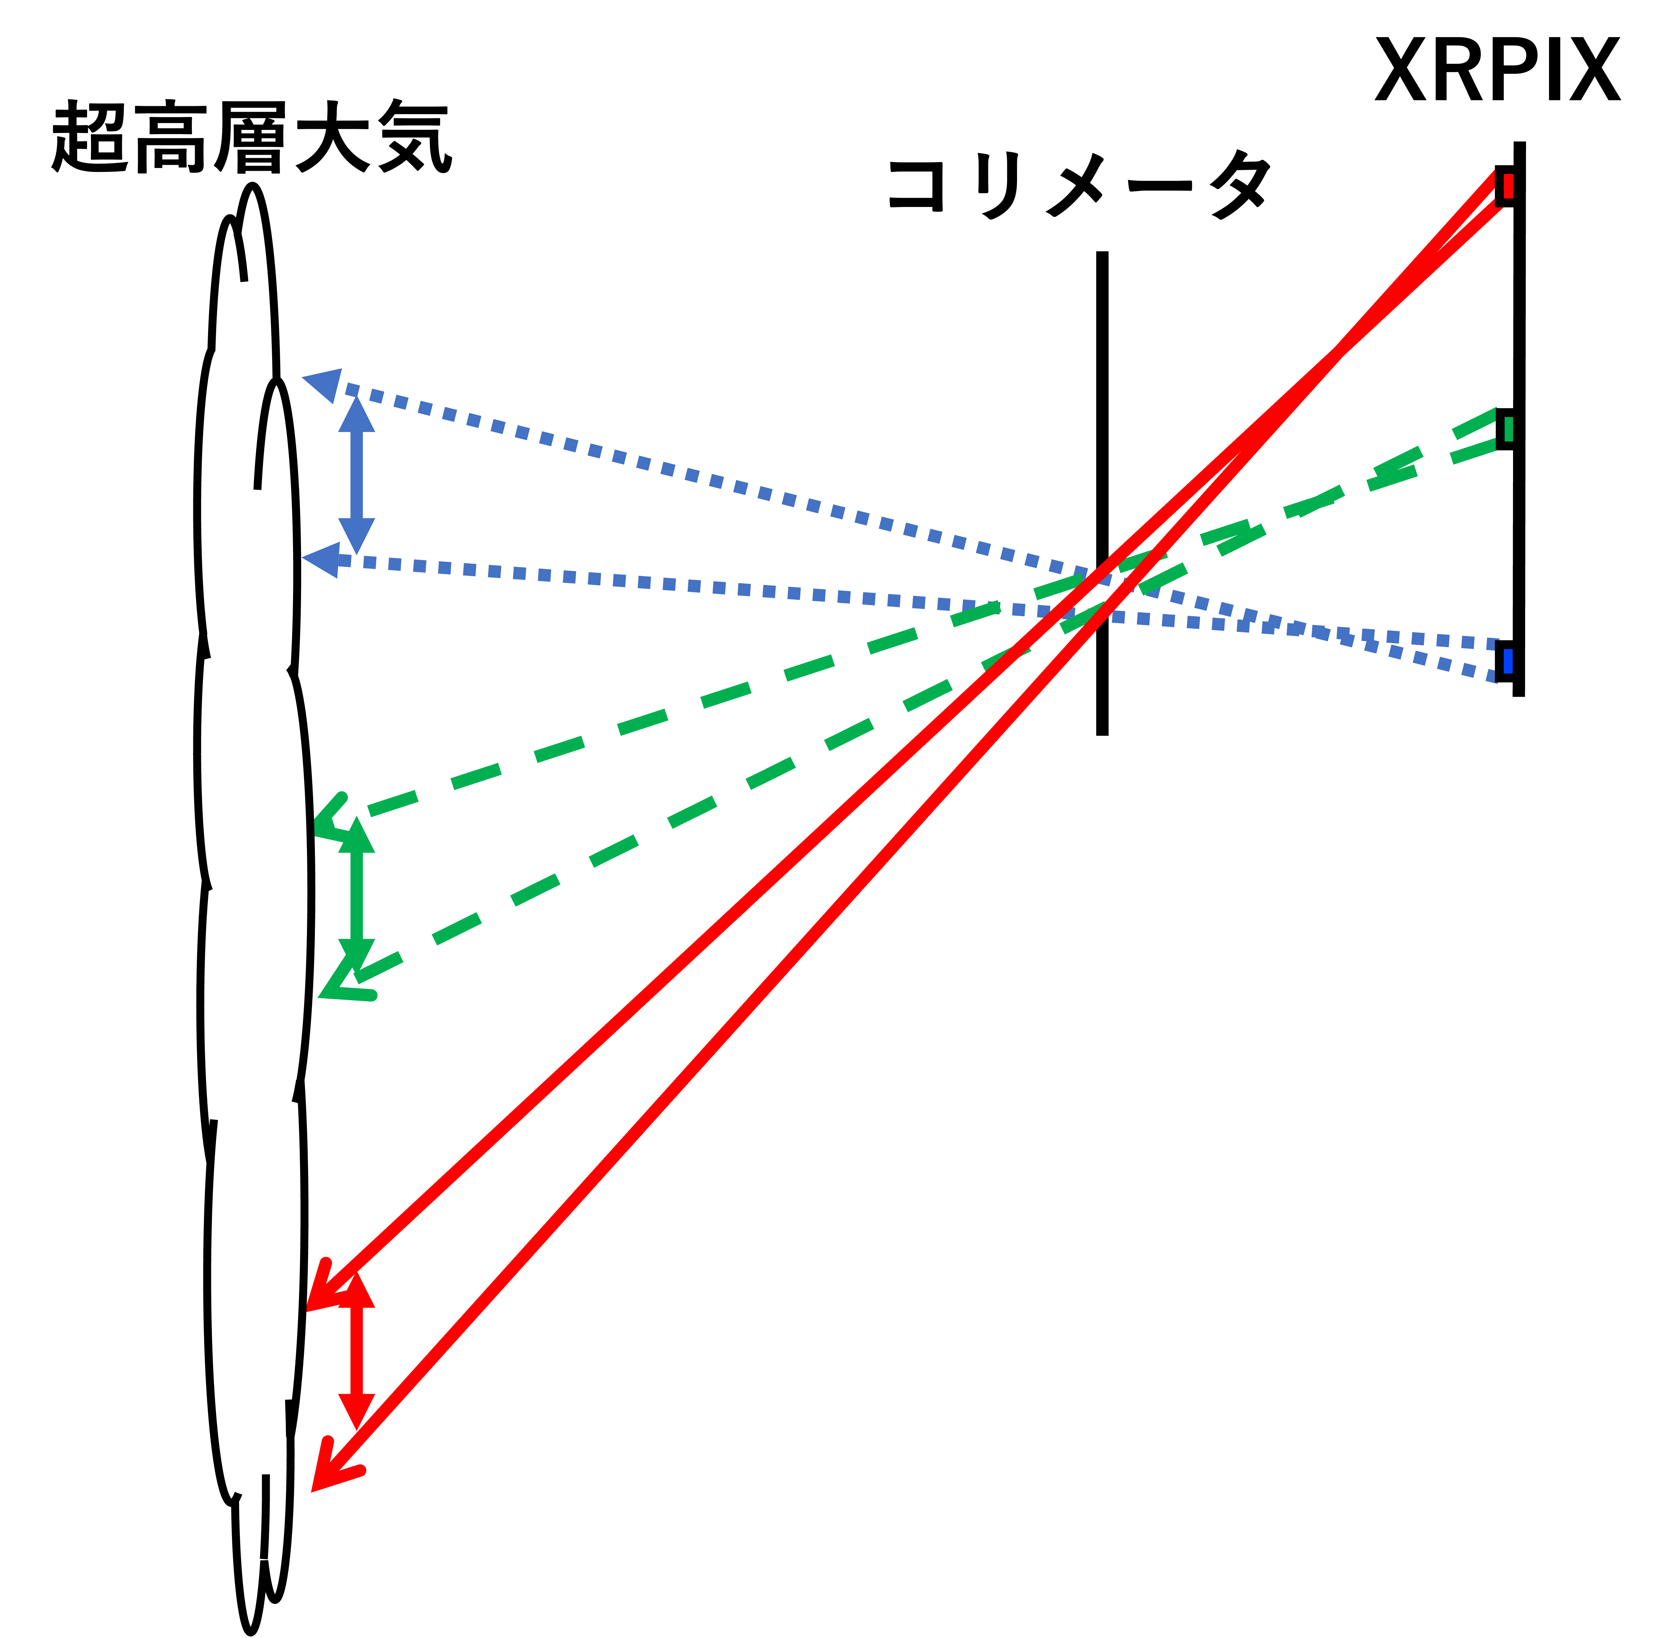

Slide 43
密度薄い
密度濃い
高度毎に分解
超高層大気
地球

Slide 44
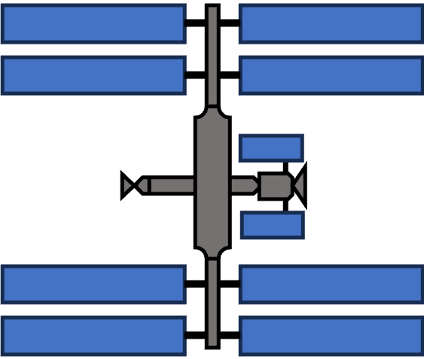
宇宙Ｘ線背景放射(CXB)
ISS
超高層大気
地球

Slide 45
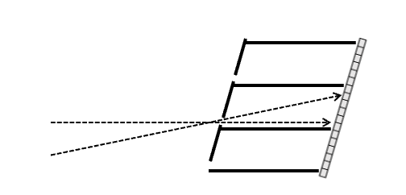
CXB through the atmosphere
ISS
Tangential altitude
Earth
Upper Atmosphere
Collimator
CXB through the
atmosphere
ISS
XRPIX
CXB through the atmosphere

Slide 47
Cosmic x-ray background(CXB)
CXB through the atmosphere
ISS
Collimator
Earth
Upper Atmosphere
CXB through the
atmosphere
ISS
XRPIX
CXB through the atmosphere

Slide 49
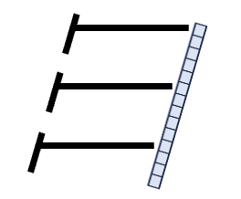

コリメータ
XRPIX
CXB
ピクセル

Slide 50

コリメータ
XRPIX
CXB

Slide 51
超高層大気
コリメータ
XRPIX

Slide 52
Cosmic x-ray background
ISS
Tangential altitude
Tangential altitude
Earth

Slide 53
Transmission
X-rays
Collimator
XRPIX
Cosmic x-ray background
ISS
Tangential altitude
Earth

Slide 54

Transmission
X-rays
Collimator
XRPIX

Slide 55



X線観測装置
CXB
地球

Slide 56

コリメータ
透過X線
XRPIX

Slide 57
コリメータ
透過X線
XRPIX

Slide 58



Slide 59


Slide 60


コリメータ
XRPIX
大気透過X線
大気透過X線を
高度毎に測定

Slide 61

コリメータ

Slide 63
(a)
(b)
(c)

Slide 64
高度 150 km
高度 92~95km
高度 77 ~ 83km

Slide 65
拡散
拡散・ドリフト
e⁻
-
＋
e⁻
e⁻
h
h
h
e⁻
e⁻
h
h
h
e⁻
e⁻
h
e⁻
h
h
h
e⁻
e⁻
h
e⁻
e⁻
h
-
e⁻
e⁻
h
h
h
h
＋
h
e⁻
e⁻
h
e⁻
e⁻
e⁻
h
h
e⁻
h
h
h
e⁻
h
e⁻
e⁻
-
＋
e⁻
p型半導体
n型半導体
p型半導体
空乏層
n型半導体

Slide 66
e⁻
ー | ー | ー | ＋ | ＋ | ＋
ー | ー | ー | ＋ | ＋ | ＋
ー | ー | ー | ＋ | ＋ | ＋
h
h
h
e⁻
e⁻
e⁻
h
e⁻
h
h
e⁻
e⁻
e⁻
h
h
h
h
e⁻
e⁻
h
e⁻
h
h
e⁻
e⁻
空乏層
V_{BB}

Slide 67
X線天文衛星
透過X線
X線天体
大気
地球
高度別に分解可能

Slide 68
観測装置
CXB
透過X線
100 km
400 km
地球
大気

Slide 69

CXB
透過X線
観測装置
100 km
400 km
夜の地球
大気

Slide 70
太陽X線
反射X線
蛍光X線
太陽
観測装置
昼の地球
大気

Slide 71
1ピクセル
センスノード
X線
回路層
絶縁層
空乏層
電場
Siセンサ層
中性領域
バックバイアス

Slide 72
ペデスタル
ed 生データの解説
ペデスタル
X線
X線
Counts/bin
Counts/bin
Channel [ADU]
Channel [ADU]
(a)
(b)

Slide 73

fr 生データの解説
(a)
(b)

Slide 74
周囲の8ピクセルより波高値が高くイベント閾値を超えたピクセル。 イベント中心。
イベント中心の周りでスプリット閾値を超えたピクセル。
(a)
(b)
1 ピクセルイベント
2 ピクセルイベント
3 ピクセルイベント
4 ピクセルイベント
複数 ピクセルイベント
(Ⅰ)スプリット閾値を超えたピクセルが無い場合
(Ⅱ)スプリット閾値を超えたピクセルがある場合

Slide 75
：電子雲が拡散する領域
バックバイアス(V_{BB})：高
バックバイアス(V_{BB})：低
空乏層
拡散
空乏層
拡散
中性領域
ドリフト
空乏層厚 ： 小 →拡散面積 ： 大
空乏層厚 ： 大 →拡散面積 ： 小
1 ピクセルイベントの割合 ： 減少
1 ピクセルイベントの割合 ： 増加

Slide 76
X線イベント発生
露光時間
読み出し時間
露光をリセット
100μs
100μs
X線イベント(a)
X線イベント(b)
あああ

Slide 77
読み出し
＋
1ピクセル分のノイズ
＋
電子雲
1ピクセルインベント
読み出し
＋
＋
電子雲
2ピクセルインベント
2ピクセル分のノイズ

Slide 78
外側の
荷電粒子帯
内側の
荷電粒子帯
・
・
内側の
荷電粒子帯
外側の
荷電粒子帯
ああああああ

Slide 79
100
z
90
z
80
z
z
電子対生成
が支配的
70
光電効果
が支配的
60
z
物質の原子番号
50
z
40
z
コンプトン散乱
が支配的
30
z
20
z
Si
z
10
0
z
0.01
0.1
1
10
z
z
z
100
z
z
光子のエネルギー [ MeV ]
http://blog.livedoor.jp/kingo_tp/archives/14995204.html

Slide 80
10⁴
1000
光電吸収
反応断面積 [ cm²/g ]
100
コンプトン散乱
10
電子対生成
1
1000
10⁵
1
10
100
10⁴
光子のエネルギー [keV]
あああ

Slide 81
1
0.8
K 線
0.6
蛍光収率
0.4
L 線
0.2
0
0
20
40
60
80
100
原子番号
aaaaaa

Slide 82
X線
荷電粒子
X線カメラ筐体（MISSE）
制御回路
コリメータ
65 mm
昇圧モジュール
FPGA
SOIPIX
SOIPIX層
ADC etc.
BGO
BGO層
200 mm
aaaa

Slide 83



恒温槽
放射線源
制御用PC
直流安定化電源
ソースメータ
読み出しボード
ノイズカットトランス
無停電電源装置
ああああ

Slide 84

サブボード
SEABASボード
XRPIX
User
FPGA
SiTCP
FPGA
aaaaa

Slide 85
一次側
二次側
鉄心
ああああああ

Slide 86

1
0.8
1 ピクセルイベントの割合
0.6
0.4
0.2
0
0
50
100
150
200
バックバイアス電圧 [-V]
aaaaa

Slide 87
^{Gate}
^{Gate}
^{Gate}
^{Gate}
^{Source}
^{Drain}
^{Source}
^{Drain}
^{Source}
^{Drain}
^{Source}
^{Drain}
n⁺
n⁺
p⁺
p⁺
n⁺
p⁺
n⁺
p⁺
n⁺
p⁺
^{絶縁層}
^{p-well}
aaaaa

Slide 88

（a）Bulk CMOS
（b）SOI CMOS

Slide 89
1
0.8
1 ピクセルイベントの割合
0.6
0.4
0.2
0
0
50
100
150
200
バックバイアス電圧 [-V]
ああああああ

Slide 90
7
6
5
ペデスタル幅σ[ch]
4
3
2
1
0
0
200
400
600
800
1000
1200
1400
1600
aaaaa
露光時間（リセットタイム ）[μs]

Slide 91

7
6
5
ペデスタル幅σ[ch]
4
3
2
1
0
0
50
100
150
200
バックバイアス [-V]
aaaaa

Slide 92
恒温槽
AC100V
〜
LANケーブル
制御用PC
XRPIX
＋サブボード
＋シーバスボード
タップ
無停電
電源装置
大地アース
直流安定化電源
ソースメータ
導電マット
〜
ノイズカット
トランス
タップ
AC100V

Slide 93
1
0.95
0.9
1ピクセルイベントの割合
0.85
0.8
0.75
0.7
3
3.5
4
4.5
5
ペデスタル幅σ [ch]
aaaaa

Slide 94


10
HEAO-1のCXB ー
あすか衛星のCXB ー
1
[Count/s/keV/cm²]
0.1
10²
10³
1
10
20
エネルギー [keV]

Slide 95

X線
Counts/bin
Channel [ADU]
aaa

Slide 96






0.4
0.35
$$− σ$$
$$σ$$
0.3
0.25
- $2σ$
$$2σ$$
0.2
0.15
$$− 3σ$$
$$3σ$$
0.1
0.05
0
0
aaaaa

Slide 97
（a）Single SOI
（b）Pinned Depleted Diode（PDD）
V_{BPW}
_{回路層}
MOSFET
_{回路層}
P⁺
_{絶縁層}
寄生容量
_{絶縁層}
BNW1
BNW1
BPW1
BPW2
BNW2
_{センサ層}
P ⁻
_{センサ層}
P ⁻
aaa

Slide 98
V_{BPW}
_{回路層}
P⁺
_{絶縁層}
BPW
BNW3
BPW2
BNW2
_{センサ層}
P⁻
aaa

Slide 99

ああああ

Slide 100
-10⁻⁴
リーク電流 [A]
-10⁻⁵
-10⁻⁶
200
205
210
215
220
225
230
235
240
絶対温度 [K]
あああああ

Slide 101

ああああ

Slide 102

ああああ

Slide 103

aaaa

Slide 104
フレーム読み出し、バックバイアス-5V
aa

Slide 105
フレーム読み出し、バックバイアス-25V
aaa

Slide 106
fr -50V
aaa

Slide 107
fr -75V
aaa

Slide 108
fr -100V
aaa

Slide 109
fr -125V
aaa

Slide 110
fr -150V
aaa

Slide 111
fr -170V
aaa

Slide 112
fr -180V
aaa

Slide 113
fr -200_2V
aaa

Slide 114
fr -200V
aaa

Slide 115
ed -5V
aaa

Slide 116
ed -25V
aaa

Slide 117
ed -50V
aaa

Slide 118
ed -75V
aaa

Slide 119
ed -100V
aaa

Slide 120
ed -125V
aaa

Slide 121
ed -150V
aaa

Slide 122
ed -170V
aaa

Slide 123
ed -180V
aaa

Slide 124
ed -200V
aaa

Slide 125
ed -200V_2
aaa

Slide 126
Int_T 100us
aaa

Slide 127
Int_T 200us
aaa

Slide 128
Int_T 300us
aaa

Slide 129
Int_T 400us
aaa

Slide 130
Int_T 500us
aaa

Slide 131
Int_T 600us
aaa

Slide 132
Int_T 700us
aaa

Slide 133
Int_T 800us
aaa

Slide 134
Int_T 900us
aaa

Slide 135
Int_T 1000us
aaa

Slide 136
Int_T 1500us
aaa

